Slide 1
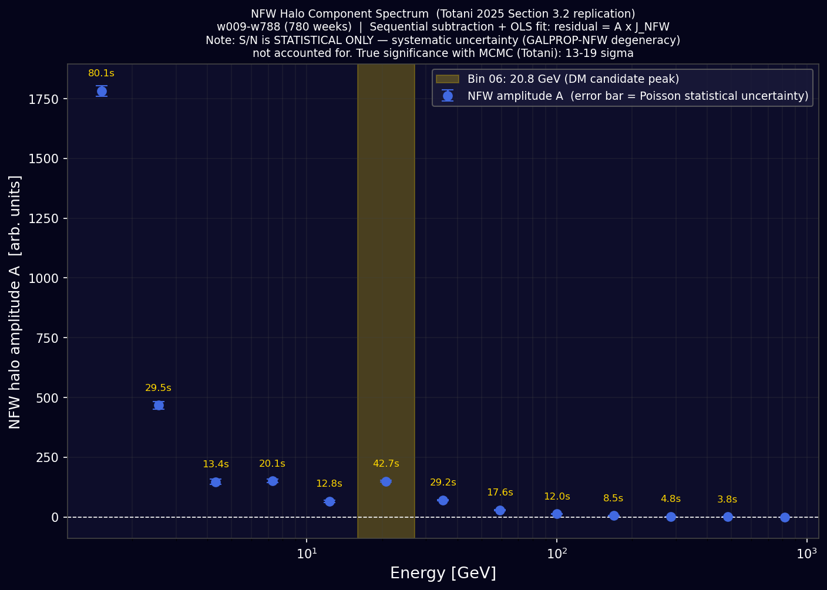
見えない宇宙の正体を追う ― ガンマ線でダークマターを探す
中村誠一（理学部物理学科 4年・卒業研究生）
・宇宙にある物質の約85%は、光を出さず正体もわからない「ダークマター」
・NASAのガンマ線天文衛星「Fermi」が15年間集めた、銀河中心方向のデータ（780週分）を解析
・ダークマター同士がぶつかって消えるときに出ると予言される「20 GeV」のガンマ線の痕跡を探索
・右の図：エネルギーごとの信号の強さを表したグラフ。20 GeV付近（オレンジの帯）だけ周りより強い信号が現れている → ダークマターからの信号の候補
図: ガンマ線の強さをエネルギーごとに並べたグラフ。横軸がエネルギー、縦軸が信号の強さ。オレンジの帯（20 GeV付近）だけ突出して高い値を示しており、ダークマター同士の対消滅で生じる信号と矛盾しない。
→ 先行研究（Totani, 2025）が報告した信号を、自分の手で独立に再現・検証している

